Slide 1
Досењавање Срба
РАШКА
стр.48.

Slide 2
Срби су се доселили на Балкан- Византијско царство, почетком 7.века из краја Бела Србија,поред Белих Хрвата,по Константину VII Порфирогениту у ,,Спису о народима“ из 10.века

Slide 3
Прве вести о Србима на Балкану забележене су у 9. веку у оквиру устанка Људевита Посавског (819-822) наводи се ,,Срби, народ који држи велики део Далмације” ...
Више података забележио је византијски цар и писац Константин VII Порфирогенит у ,,Спису о народима” у 10.веку:
Српске земље на приморју:
Филм:Византијски цар Константин Порфирогенит о Србима,You tube,od 4./8. min
Неретљани-Паганија-од Цетине до Неретве +Брач,Хвар и Корчула,
Захумље-од Неретве до Дубровника
Травунија-од Дубровника до Боке Которске
Дукља-од Боке Которске до Бојане

Slide 4
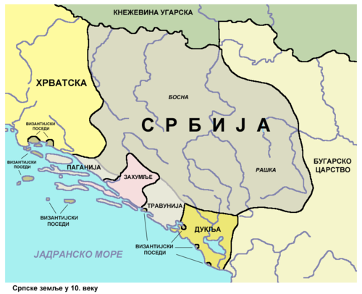
Српске земље у 10. веку стр.49.
Србија или Рашка - најзначајнија.

Slide 5
Хрвати се насељавају
на приморју,Северно од реке
Цетине , а Срби јужно.
Приморска Хрватска-Далмација и Посавина, врхунац, краљ Томислав 10.век.

Slide 6
БОСНА-географски појам уз горњи ток реке Босне.Од 12,века држава, титула бан.
Бугарска цара Симеона-Бугари долазе 680. са Каказа од Дунава до планине Балкан.Словенизација-прихватањем словенског језика и обичаја. Врхунац моћи владавина цара Симеона (893-927) од Црног мора до Велебита.
Самуилово царство- 976.устанак Словена са центром у Охриду који се прогласио за цара и желео да обнови Бугарско царство. Њега је поразио византијски цар Василије II Бугароубица на реци Беласици 1014,а 1018. вратио границе Византије до Саве и Дунава и Србију подчинио Охридској архиепископији.

Slide 7
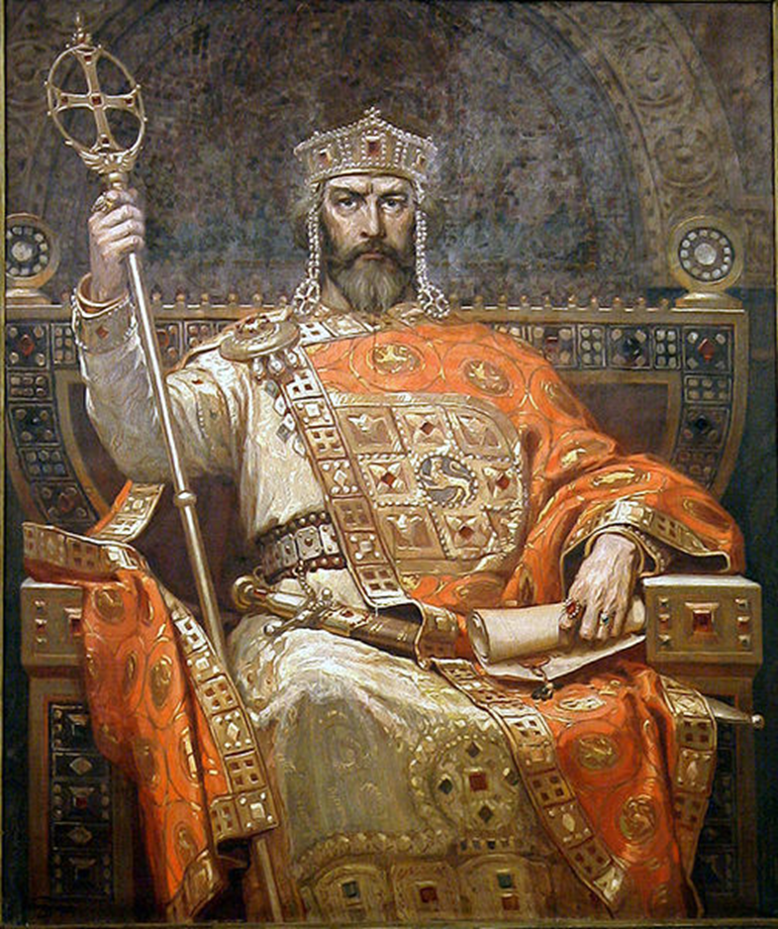
Бугарски цар Симеон

Slide 8
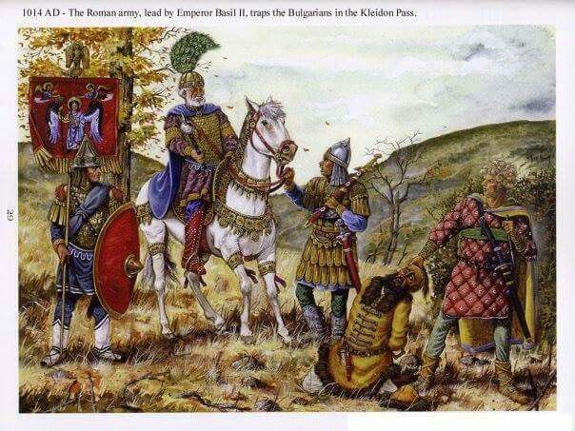
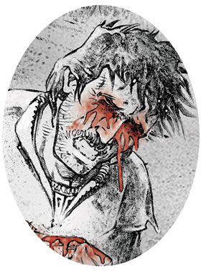
Битка на Беласици 1014.

Slide 9
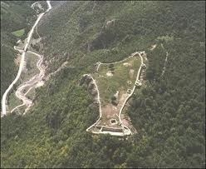
Србија или Рашка до 11.века
Захватала планинске пределе у унутрашњости Балкана између река Пиве, Таре,Ибра, Западне Мораве , горњи ток реке Босне и област Соли,река Врбас,Сава.
Назив Рашка је добила по главном граду Расу код Новог Пазара
Рас

Slide 10
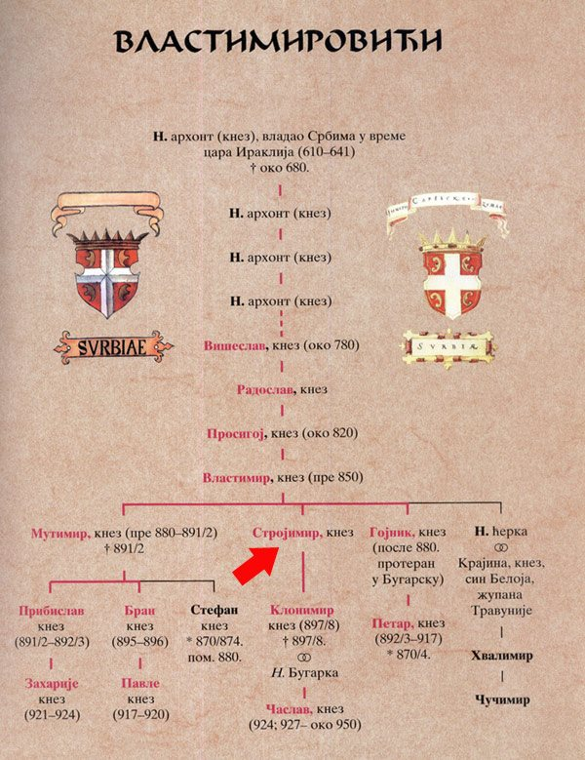

Slide 11
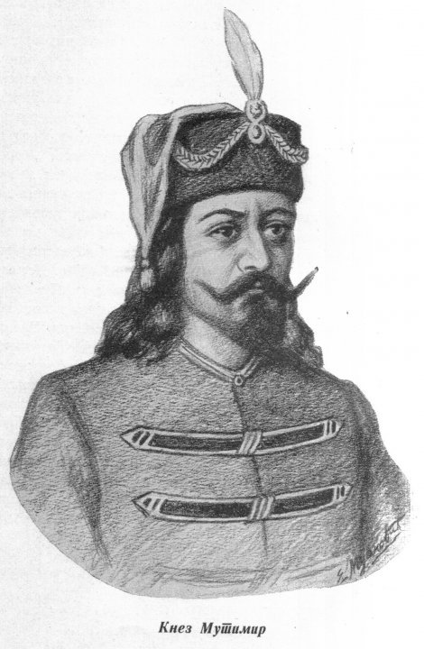
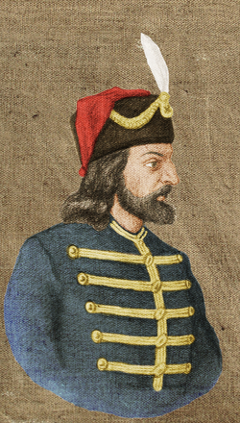
Државна организација у Србији је настала сред. 9. в- за време кнеза Властимира. Властимир се успешно бранио од напада Бугара и припојио Травунију као и његов син Мутимир (880-892 ).
кнез Властимир,први познатији владар Србије

Slide 12
После Мутимирове смрти Србија слаби због борбе око власти између Мутимирових синова и синоваца.
Византија и Бугарска повремено намећу Србији врховну власт преко вазалних кнежева .
Уз помоћ Византије на власт долази као њен вазални кнез Мутимиров синовац Петар Гојниковић ( 892-917) владао 15 година и припојио Паганију.

Slide 13
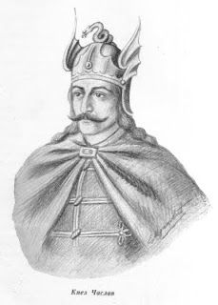
Бугарског цар Симеона 917. сменио Петра и за кнеза поставио свог вазала, Мутимировог унука Павла Брановића који такође није био веран вазал већ је хтео да се осамостали уз помоћ Византије ,као и његов брат од стрица и наследник кнез Захарије Прибиславић .ПОСЛЕДИЦА:
Бугарски цар Симеон 924. упада у Србију под изговором да постави новог кнеза Часлава Клонимировића ,али је њега и жупане ухапсио, народ растерао , земљу опустошио и завладао Србијом.
927.умире Симеон, кнез Часлав (927-950), бежи из затвора у Србију, окупља становништво и обнавља државу али гине 950. на Сави у борби против Мађара;

Slide 14
Потомке кнеза Властимира историчари су назвали Властимировићи.

Slide 15
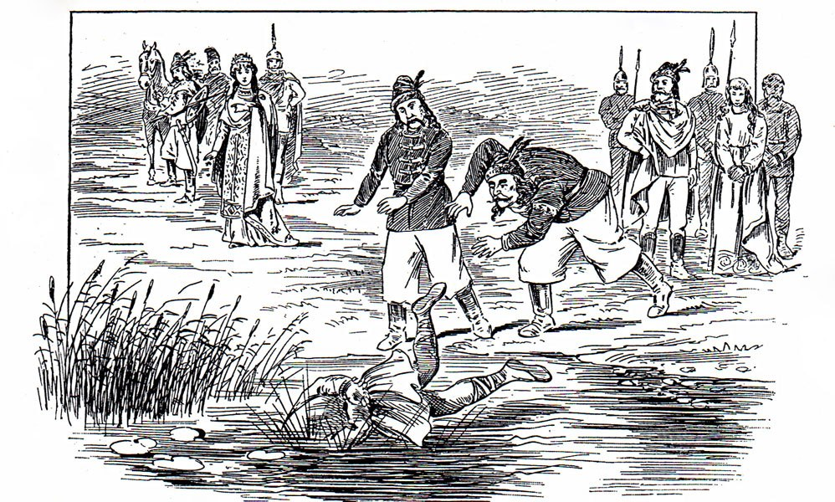
Погибија кнеза Часлава
Србија слаби а јача Дукља.

Slide 16
Аутор: Душица Максимовић

